Slide 1



“Aplicación de modelos de Clasificación por peso sobre los nacidos vivos en Argentina”
Gomez, Lucas Sebastián
Sabini, Manuel
Tudanca, Valentin Alejandro
2020

Slide 2


DATASET
Provincia | Tipo de parto | Sexo | Edad de la madre | Semanas de gestación | Instrucción de la Madre | Intervalo de peso al nacer | Cantidad de nacimientos
Jujuy | Simple | Mujer | 25 a 29 | 28 a 31 | Secundaria Com. | 3000 3499 | 35
Misiones | Simple | Varón | 30 a34 | 32 a 36 | Sin Instrucción | 2500 a 2999 | 17
Buenos Aires | Simple | Mujer | 25 a 29 | 32 a 33 | Primaria Inc. | 2500 a 2999 | 145
GRUPO 14

Slide 3


DATA CLEANING
Cada registro es un recién nacido
Cada registro es una combinación de características y la cantidad de niños que pertenecen a ella
30.999 x 15
699.486 x 7
GRUPO 14

Slide 4
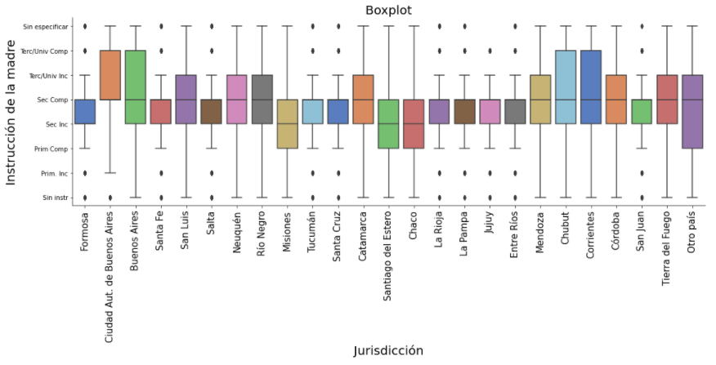


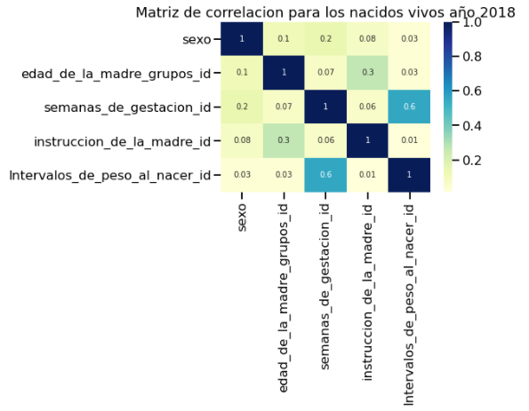


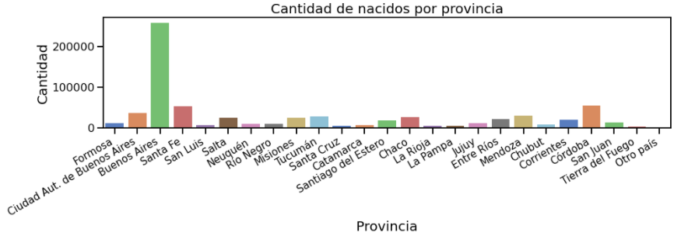

ANÁLISIS EXPLORATORIO
GRUPO 14

Slide 5
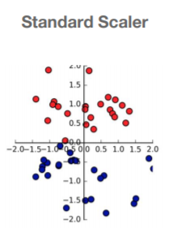

MODELOS Y RESULTADO
Tipo de parto
Sexo
Edad de la madre
Semana de gestación
Instrucción de la madre
Intervalo de peso
Dummies
N=5000
SVM
LR
KNN
*Figure from https://python-data-science.readthedocs.io/en/latest/normalisation.html
GRUPO 14

Slide 6
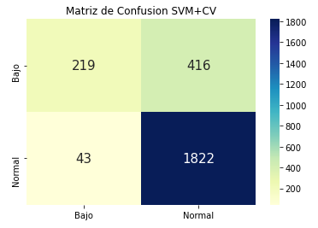
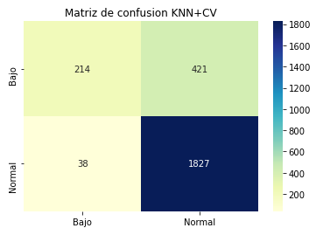
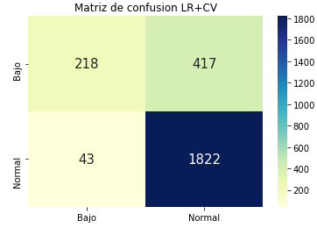
MODELOS Y RESULTADO
Accuracy = 0,82
Precisión (Bajo Peso) = 0,85
GRUPO 14

Slide 7
CONCLUSIÓN
Precisión de 0,85 en la predicción de niños que nacen con bajo peso.
Relevar más información de las madres
GRUPO 14

Slide 8


¡ GRACIAS !
/LucaSebasG
/ManuelSabini
/Valengo123
GRUPO 14

